Slide 1
电商推荐系统设计
讲师：武晟然

Slide 2
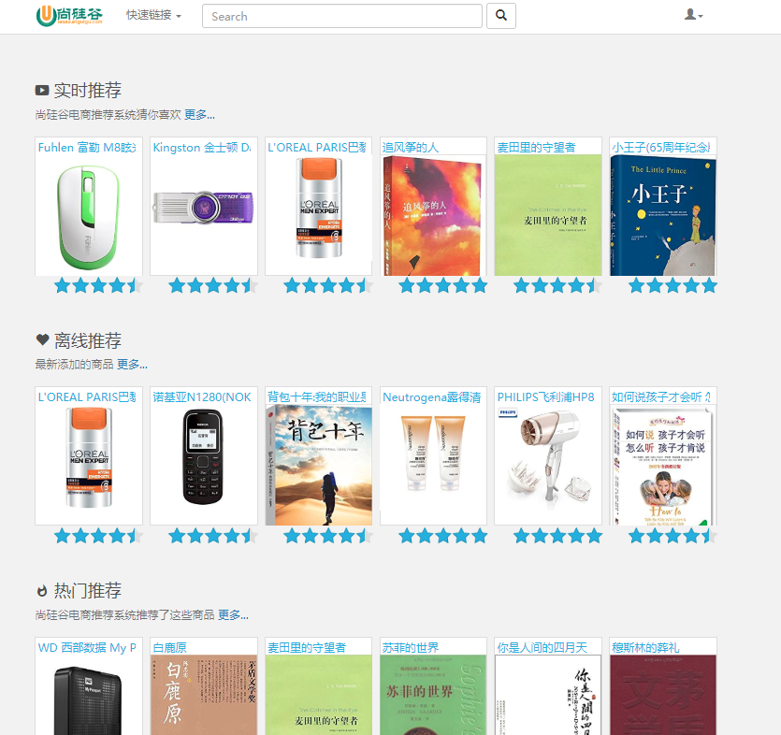
主要内容
项目框架
数据源解析
统计推荐模块
基于LFM的离线推荐模块
基于自定义模型的实时推荐模块
其它形式的离线相似推荐模块
基于内容的推荐模块
基于物品的协同过滤推荐模块

Slide 3
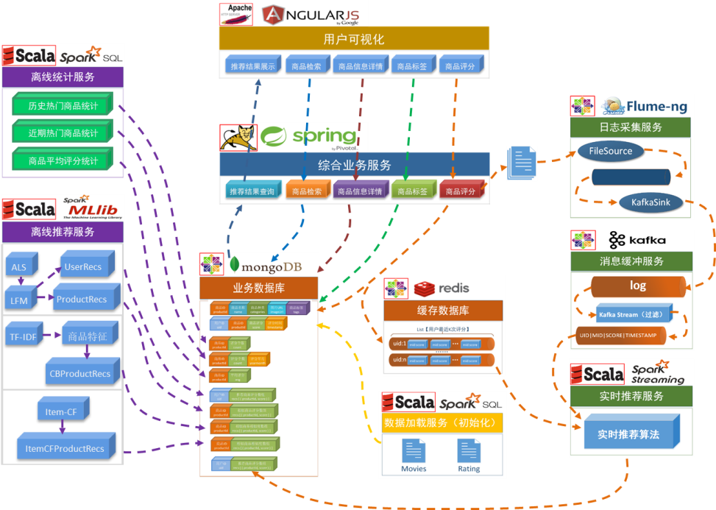
项目框架
大数据处理流程
系统模块设计
项目系统架构
项目数据流图

Slide 4
数据生命周期
非结构化
数据
图片视频
ETL工具
Oracle
Mahout
业务应用
Scribe
GreenPlum
Storm
Tableau
半结构化
数据
日志数据
Flume
Cassandra
Flink
BI分析
Kafka
HBase
Spark
可视化
Echarts
D3
结构化
数据
关系数据
Sqoop
HDFS
MapReduce
数据源
数据
采集
数据
存储
数据
计算
数据
应用

Slide 5
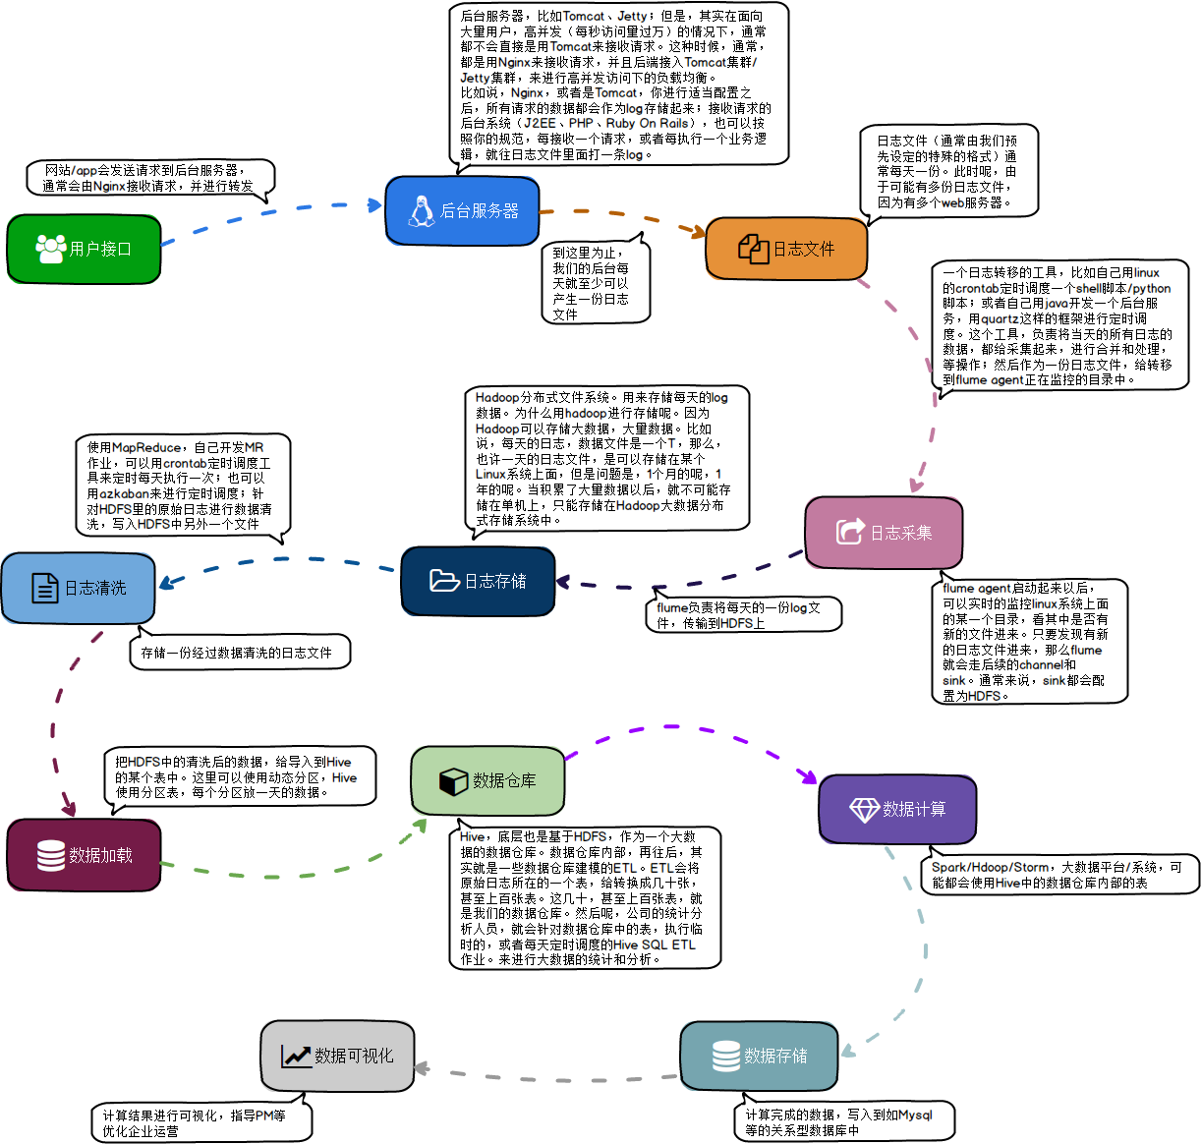
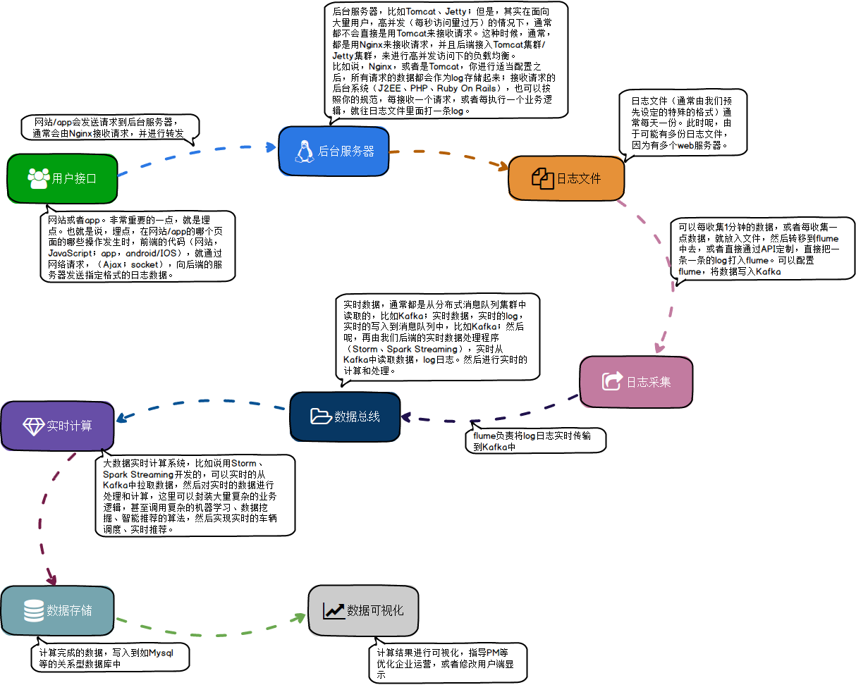
大数据处理流程

Slide 6
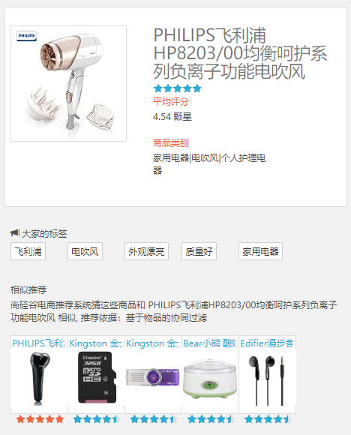
我们的目标

Slide 7
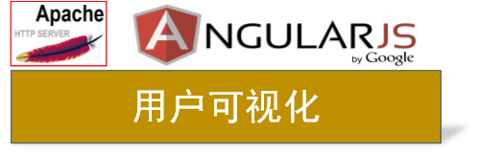
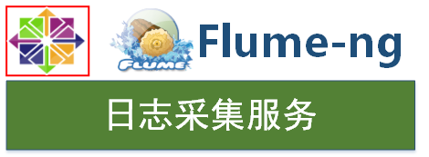

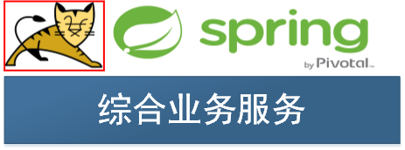
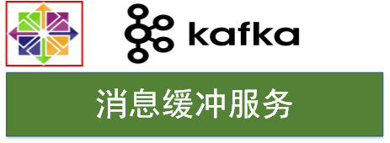


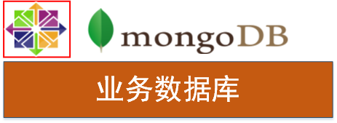
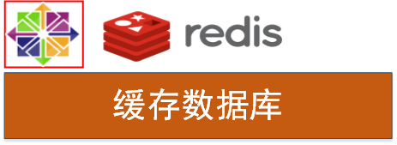
项目系统架构
离线
在线

Slide 8
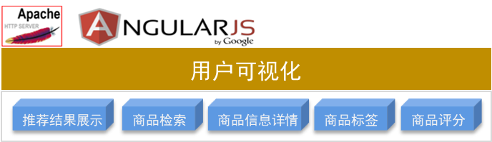
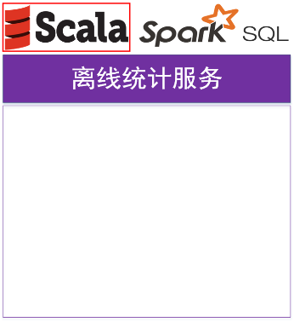

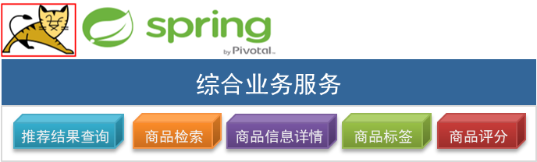





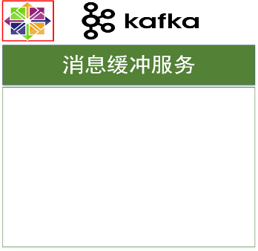

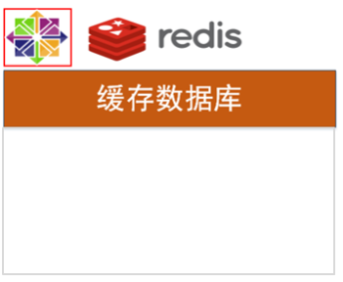




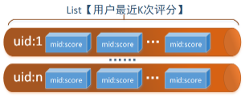


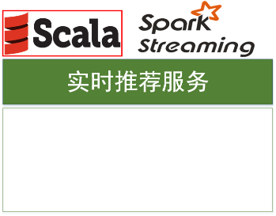


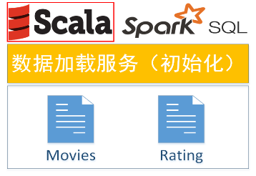

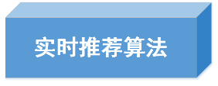



历史热门商品统计
近期热门商品统计
商品平均评分统计
ALS
UserRecs
log
LFM
ProductRecs
TF-IDF
商品特征
CBProductRecs
Item-CF
ItemCFProductRecs

Slide 9
数据源解析
商品信息
用户评分数据
products.csv
ratings.csv

Slide 10
商品信息
商品ID (productId) | 商品名称 (name) | 商品种类 (categories) | 商品图片 URL (imageUrl) | 商品标签 (tags)
32512 | 乐扣乐扣(lock&lock) 茶杯HPL934M | 杯具/水壶|厨房/餐具|家居生活 | https://images-cn-4.ssl-images-amazon.com/images/I/41KDlN3n7-L._SY300_QL70_.jpg | 水壶|好用|乐扣乐扣|到货速度快|质量好
… | … | … | … | …
75701 | 世界因你不同:李开复自传 | 经管类图书|成功/励志|图书音像 | https://images-cn-4.ssl-images-amazon.com/images/I/41yOWkivkKL._SX258_BO1,204,203,200_QL70_.jpg | 书|经管类|励志|李开复|写的很好|内容不错

Slide 11
用户评分信息
用户ID (uid) | 商品ID (productId) | 商品评分 (score) | 评分时间 (timestamp)
4867 | 457976 | 5.0 | 1395676800
42103 | 457976 | 4.0 | 1215878400
… | … | … | …
53680 | 104168 | 2.0 | 1371139200

Slide 12
主要数据模型
历史热门商品
统计表
商品ID productId
评分个数
count
近期热门商品
统计表
商品ID productId
评分个数
count
评分年月 yearmonth
商品
信息表
商品ID productId
商品名称 name
商品种类 categories
图片URL imageUrl
商品标签 tags
商品平均评分
统计表
商品ID productId
平均评分
avg
离线（基于LFM）
用户推荐列表
用户ID uid
推荐商品评分数组
recs:[ ( productId, score ) ]
用户评分
信息表
用户ID uid
商品ID productId
商品评分 score
评分时间 timestamp
离线（基于LFM）
商品相似度表
商品ID productId
相似商品评分数组
recs:[ ( productId, score ) ]
离线（基于内容）
商品相似度表
商品ID productId
相似商品相似度数组
recs:[ ( productId, score ) ]
用户表
用户ID uid
用户名 username
密码
password
创建时间 timestamp
离线（基于Item-CF）
商品相似度表
商品ID productId
相似商品相似度数组
recs:[ ( productId, score ) ]
实时用户
推荐列表
用户ID uid
推荐商品评分数组
recs:[ ( productId, score ) ]

Slide 13
统计推荐模块
历史热门商品统计
近期热门商品统计
商品平均评分统计

Slide 14
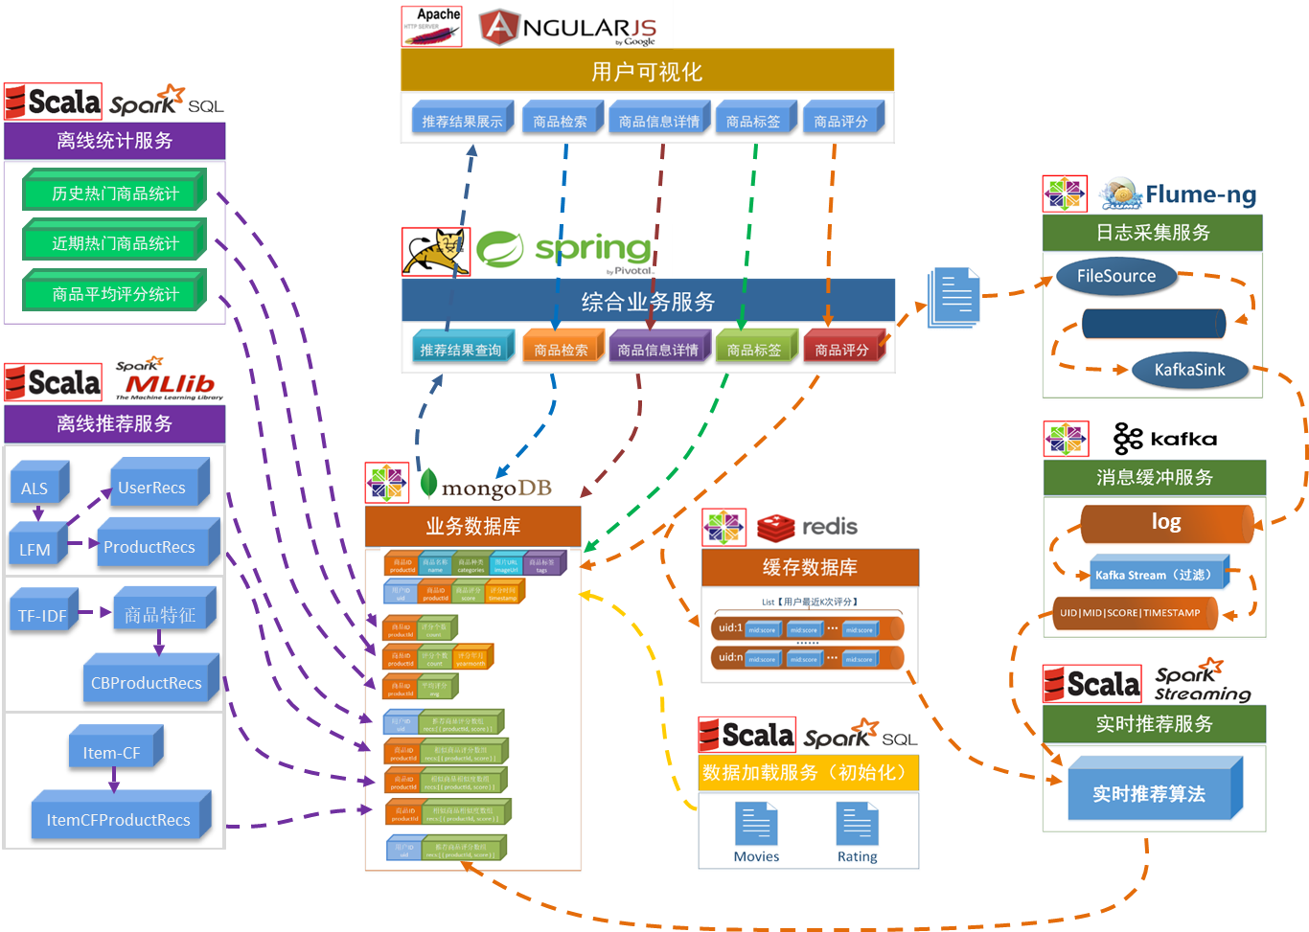
统计推荐模块

Slide 15
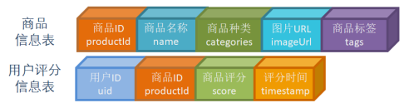
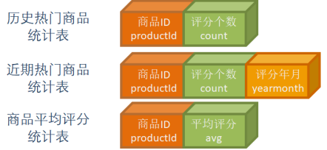
统计推荐模块
mongo-spark-connector
SparkSession.read
商品评分个数统计
最近商品评分个数统计
商品平均评分统计
SparkSession.write

Slide 16
历史热门商品统计
统计所有历史数据中每个商品的评分数
select productId, count(productId) as count from ratings group by productId order by count desc
RateMoreProducts
RateMoreProducts 数据结构：productId，count

Slide 17
近期热门商品统计
统计每月的商品评分个数，就代表了商品近期的热门度
select productId, score, changeDate(timestamp) as yearmonth from ratings
ratingOfMonth
select productId, count(productId) as count ,yearmonth from ratingOfMonth group by yearmonth, productId order by yearmonth desc,count desc
RateMoreRecentlyProducts
changDate ：UDF函数，使用 SimpleDateFormat 对 Date 进行格式转化，转化格式为“yyyyMM”
RateMoreRecentlyProducts 数据结构：productId，count，yearmonth

Slide 18
商品平均评分统计
select productId, avg(score) as avg from ratings group by productId order by avg desc
AverageProducts
AverageProducts 数据结构：productId，avg

Slide 19
基于LFM的离线推荐模块
用ALS算法训练隐语义模型（LFM）
计算用户推荐矩阵
计算商品相似度矩阵

Slide 20
基于隐语义模型的离线推荐模块

Slide 21
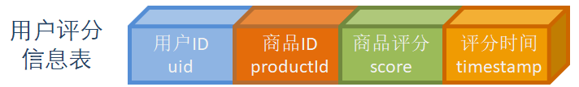
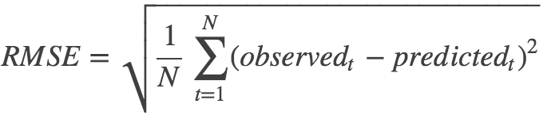
ALS算法进行隐语义模型训练
SparkSession.read
DataSet[ProductRating]
map
ALS
RDD[Rating(uid,productId,score)]
val model = ALS.train(trainData,rank,iterations,lambda)
RMSE 均方根误差：均方误差的算术平方根，预测值与真实值之间的误差
参数调整 可以通过均方根误差，来多次调整参数值，选择RMSE最小的一组参数值
rank，iterations，lambda

Slide 22
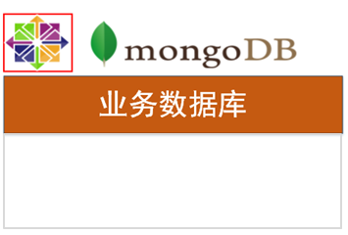

计算用户推荐矩阵
userRDD: RDD[ Int ]
productRDD: RDD[ Int ]
笛卡尔积
userProducts: RDD[ (uid, productId) ]
model.predict(userProducts)
predictRating: RDD[ Rating( uid, productId, predict) ]
groupByKey
userGroupRatings: RDD[ ( uid, Seq[ Rating ]) ]
sortBy(‘score’).take(20)
userRecs: RDD[ ( uid, Seq[ ( productId, score ) ] ) ]
SparkSession.write

Slide 23
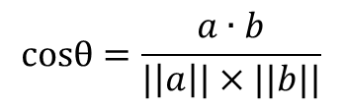
计算商品相似度矩阵
model
Matrix（N，M） = Matrix（N，K）× Matrix（K，M）
model. productFeatures
productFeatures:
RDD[ productId, DoubleMatrix ]
productFeatures :
RDD[ productId, DoubleMatrix ]
笛卡尔积
$$cosθ=\frac{a∙b}{|\left|a\right||×||b||}$$
productSim: RDD[ (productId, (productId, consinSim) ) ]
Filter(consinSim > 0.6) .groupByKey
productsSimGroup: RDD[ (productId, Seq(productId, consinSim) ) ]

Slide 24
基于自定义模型的实时推荐模块
实时推荐架构
实时推荐模型优先级计算

Slide 25
基于模型的实时推荐模块

Slide 26


基于模型的实时推荐模块
计算速度要快
结果可以不是特别精确
有预先设计好的推荐模型
uid,mid,score,timestamp
log

Slide 27
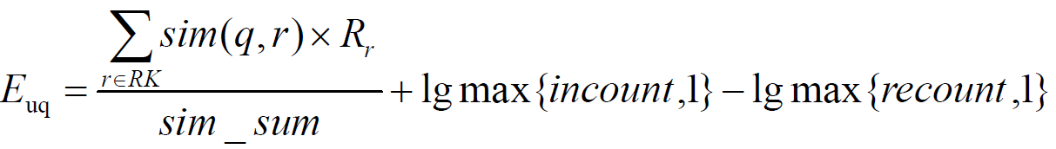
推荐优先级计算
基本原理：用户最近一段时间的口味是相似的
备选商品推荐优先级:
A
5.0
用
户
最
近
k
次
评
分
Sim(A, X)
X的推荐优先级分数为：
？ =( sim(A,X) * 5 + sim(B,X) * 4 + sim(C,X) * 1 ) / 3 + lg2–lg1
B
4.0
Sim(B, X)
C
1.0
Sim(C, X)
D
4.0
X
?
Y
?
Z
?
备选商品

Slide 28
推荐优先级计算
商品相似度矩阵
Products【候选商品】: Seq[ Int ]
uid,productId,score,timestamp
Redis用户最近K次评分
对每一个候选商品分别计算推荐评分
KRatings: Seq[ ( mid,score ) ]
商品相似度矩阵
获取和K次评分的每个商品的相似度
计算基础分数
计算分数：( (sim(A,X) * 5 + sim(B,X) * 4 + sim(C,X) ) / 3
加上偏移项
Score( X ) + log2 – log1
和前面的实时结果合并更新

Slide 29
其它形式的离线相似推荐

Slide 30
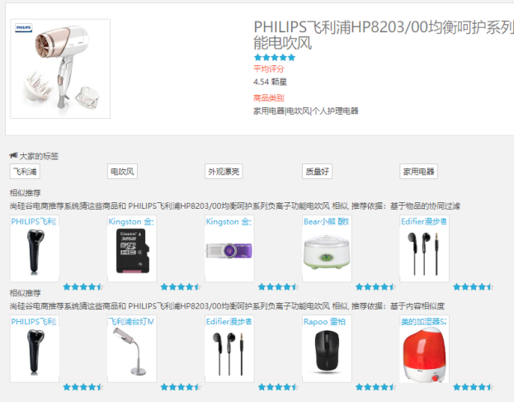
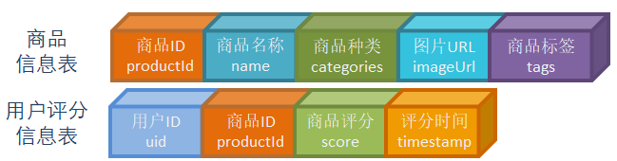
其它形式的离线相似推荐
怎样找到商品 A 的相似商品？—— 与A有相同标签的商品，喜欢A的人同样喜欢的商品
根据 UGC 的特征提取 —— 利用TF-IDF算法从商品内容标签中提取特征
根据行为数据的相似度计算—— Item-CF：根据行为数据，找到喜欢了商品A的用户，同时喜欢了哪些商品，喜欢的人重合度越高相似度就越大

Slide 31
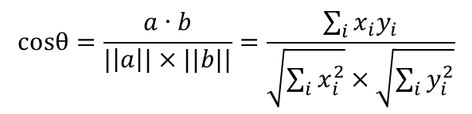

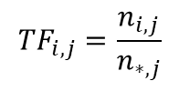
基于内容的推荐
基于商品的用户标签信息，用TF-IDF算法提取特征向量
计算特征向量的余弦相似度，从而得到商品的相似列表
在实际应用中，一般会在商品详情页、或商品购买页将相似商品推荐出来
$${TF}_{i,j}=\frac{n_{i,j}}{n_{∗,j}}$$
$${IDF}_{i}=log(\frac{N+1}{N_{i}+1})$$
$$cosθ=\frac{a∙b}{|\left|a\right||×||b||}=\frac{\sum_{i}{x_{i}y_{i}}}{\sqrt{\sum_{i}{x_{i}^{2}}}×\sqrt{\sum_{i}{y_{i}^{2}}}}$$

Slide 32

基于物品的协同过滤推荐
基于物品的协同过滤（Item-CF），只需收集用户的常规行为数据（比如点击、收藏、购买）就可以得到商品间的相似度，在实际项目中应用很广
“同现相似度”—— 利用行为数据计算不同商品间的相似度
其中，N_{i} 是购买商品 i （或对商品 i 评分）的用户列表，N_{j} 是购买商品 j 的用户列表

Slide 33
混合推荐 —— 分区混合
基于模型的推荐
基于协同过滤的推荐
基于内容的推荐
基于统计的推荐

Slide 34
Q & A

